Slide 1

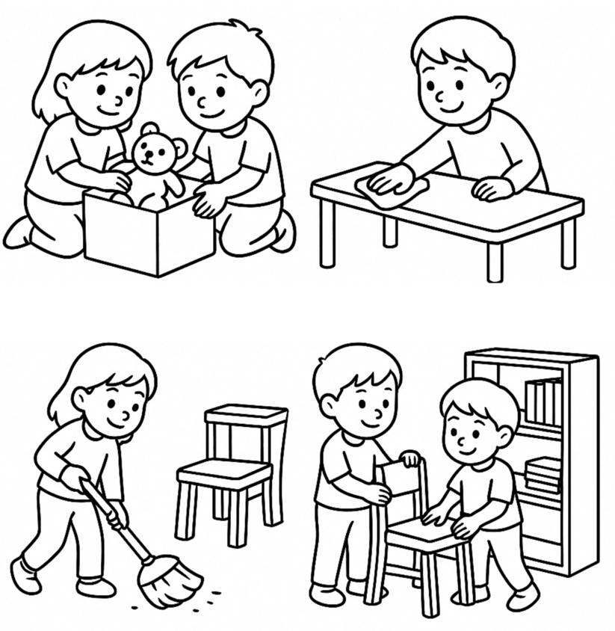
Rutiintegevused lasteaias
KORRAPIDAMINE
Autorid: Nonna Meltsas, Malle Trummar, Lea Maiberg, Hedi Minlibajeva, Anna Golubeva
Visuaalide autor: Ulvi Salundo (AI - toega)
Õppematerjali loomist toetas Haridus- ja Teadusministeerium.
Narva, 2025

Slide 2
© 2025 Autorid
Käesolev õppematerjal on kaitstud autoriõigusega.
Materjali, sh tekstide ja visuaalide, kasutamine, paljundamine ja levitamine on lubatud mitteärilisel hariduslikul eesmärgil, viidates autoritele.
Visuaalid on loodud visuaalide autori juhendamisel tehisintellekti abil.

Slide 3
PALUN VAATA, KAS KÕIGIL ON KÄED PUHTAD.
KORRAPIDAJAD, PALUN PANGE PÕLLED ETTE.
PALUN KATKE LAUD ÄRA.
IGAÜKS VIIB OMA NÕUD ISE ÄRA.
PALUN ÜTLE, MIDA ME TÄNA SÖÖME.
TOITU PANEME NII PALJU KUI SÖÖME.

Slide 4
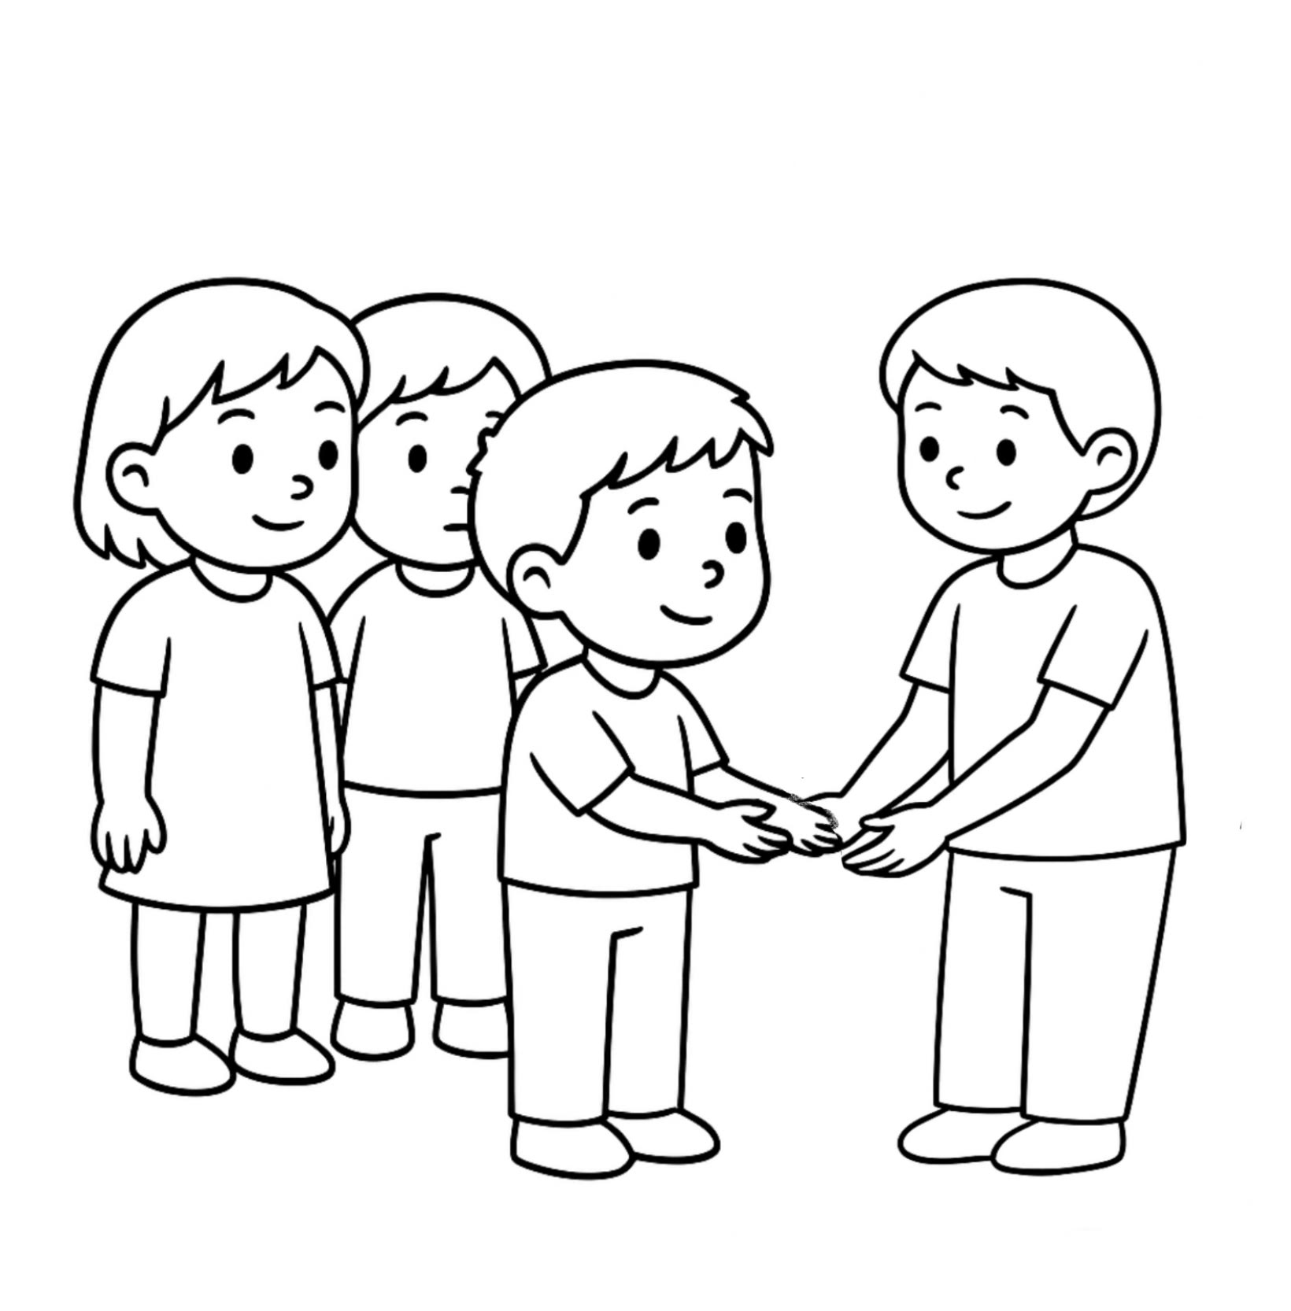
KORRAPIDAMINE
PALUN VAATA, KAS KÕIGIL ON KÄED PUHTAD.

Slide 5
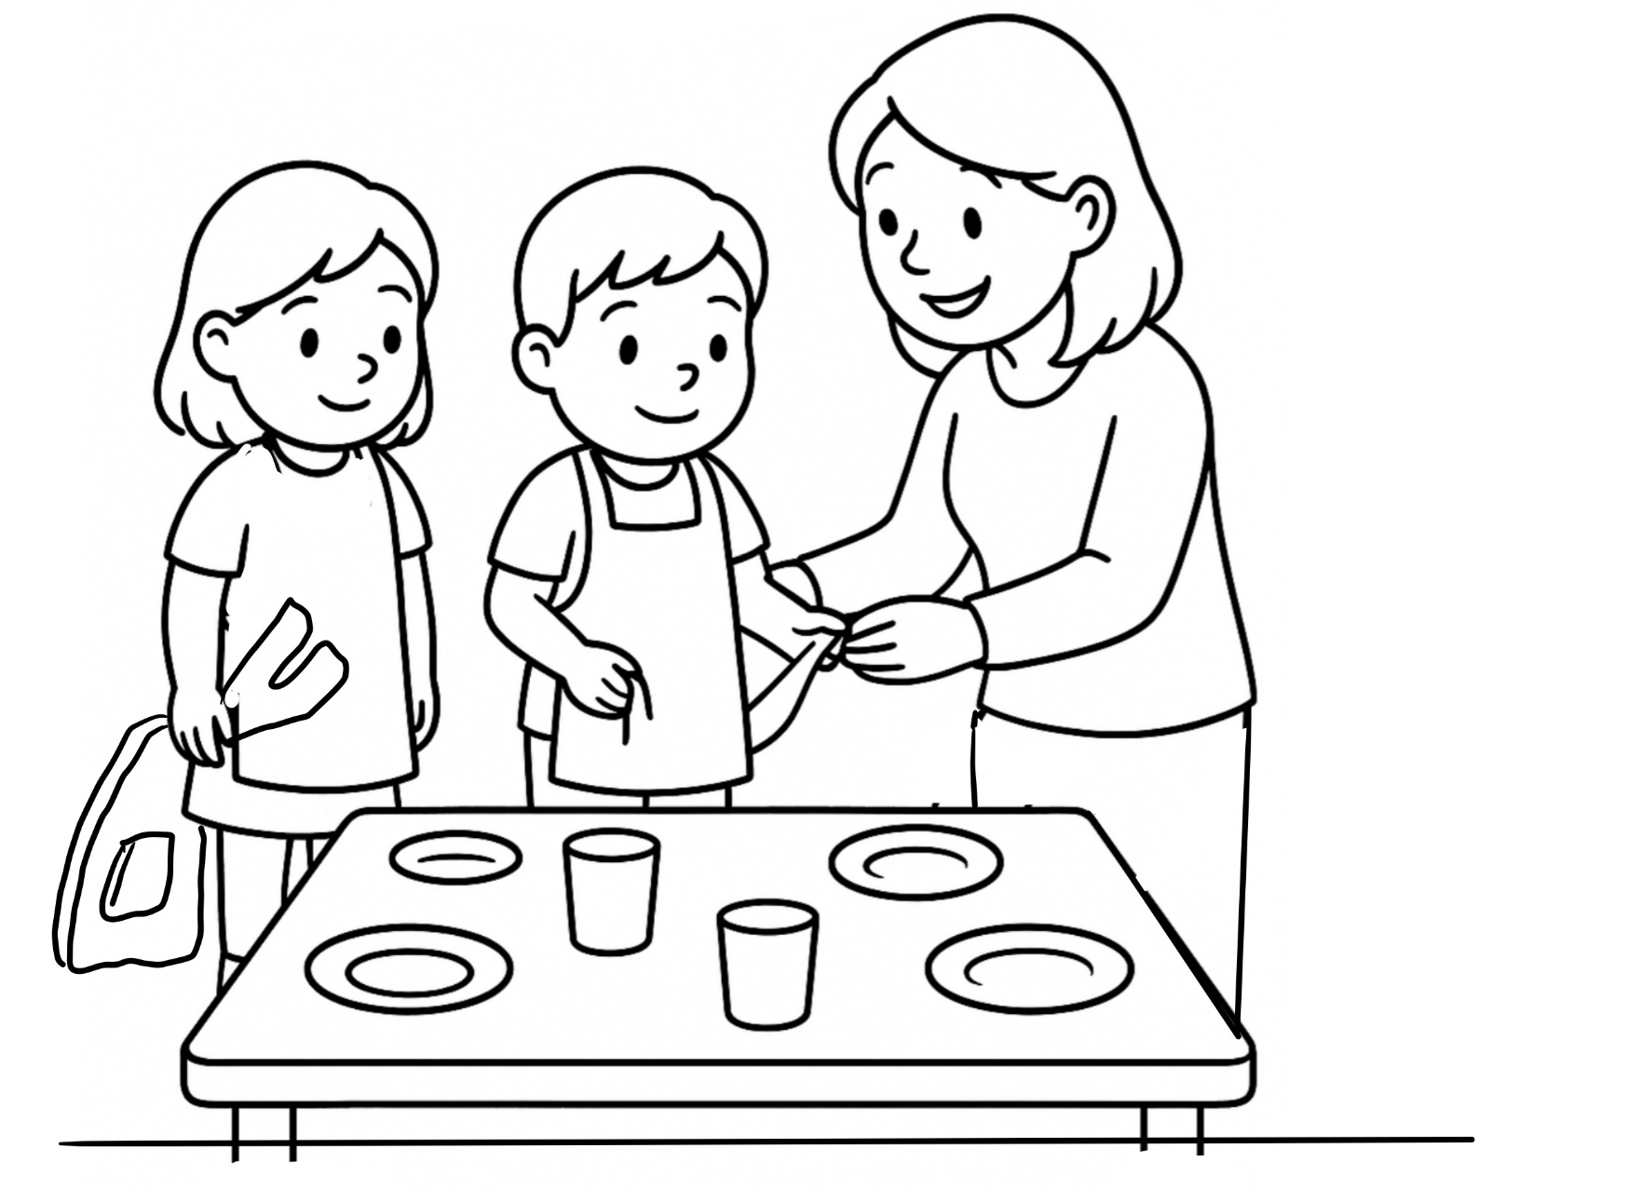
KORRAPIDAMINE
KORRAPIDAJAD, PALUN PANGE PÕLLED ETTE.

Slide 6
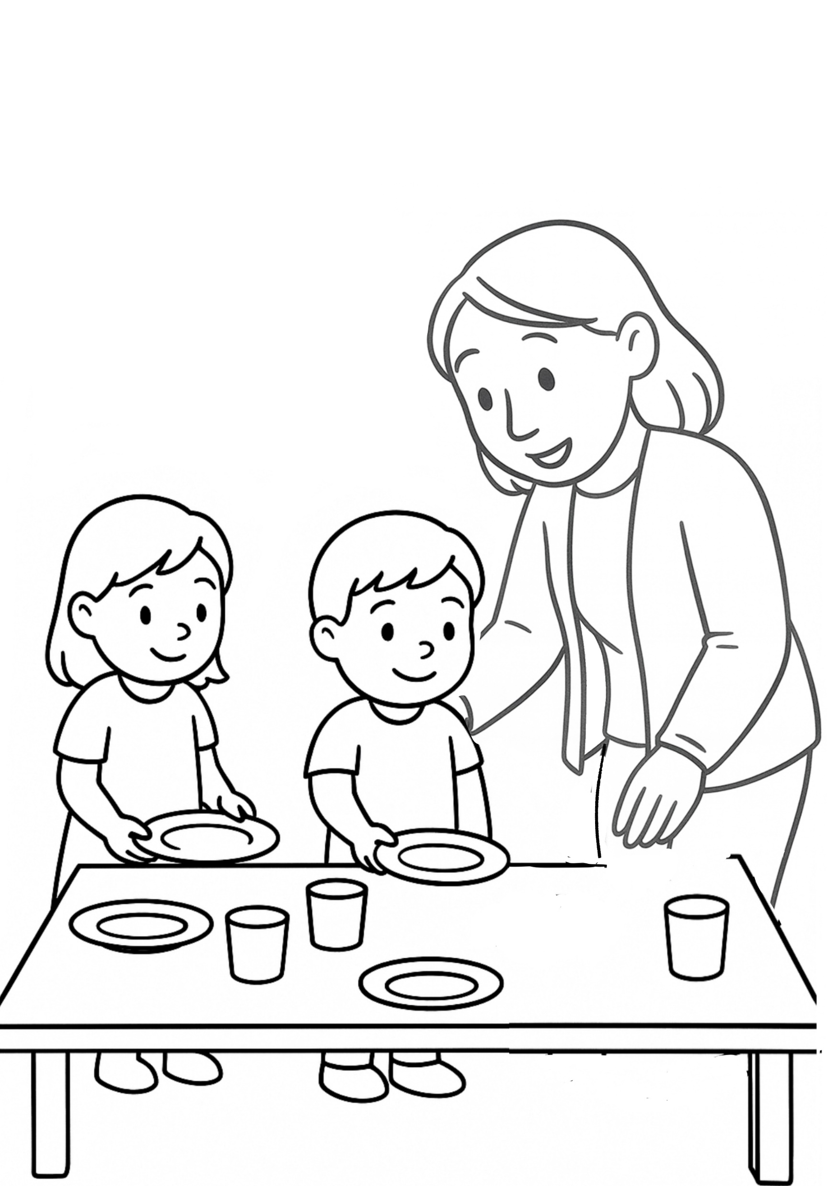
KORRAPIDAMINE
PALUN KATKE LAUD ÄRA.

Slide 7
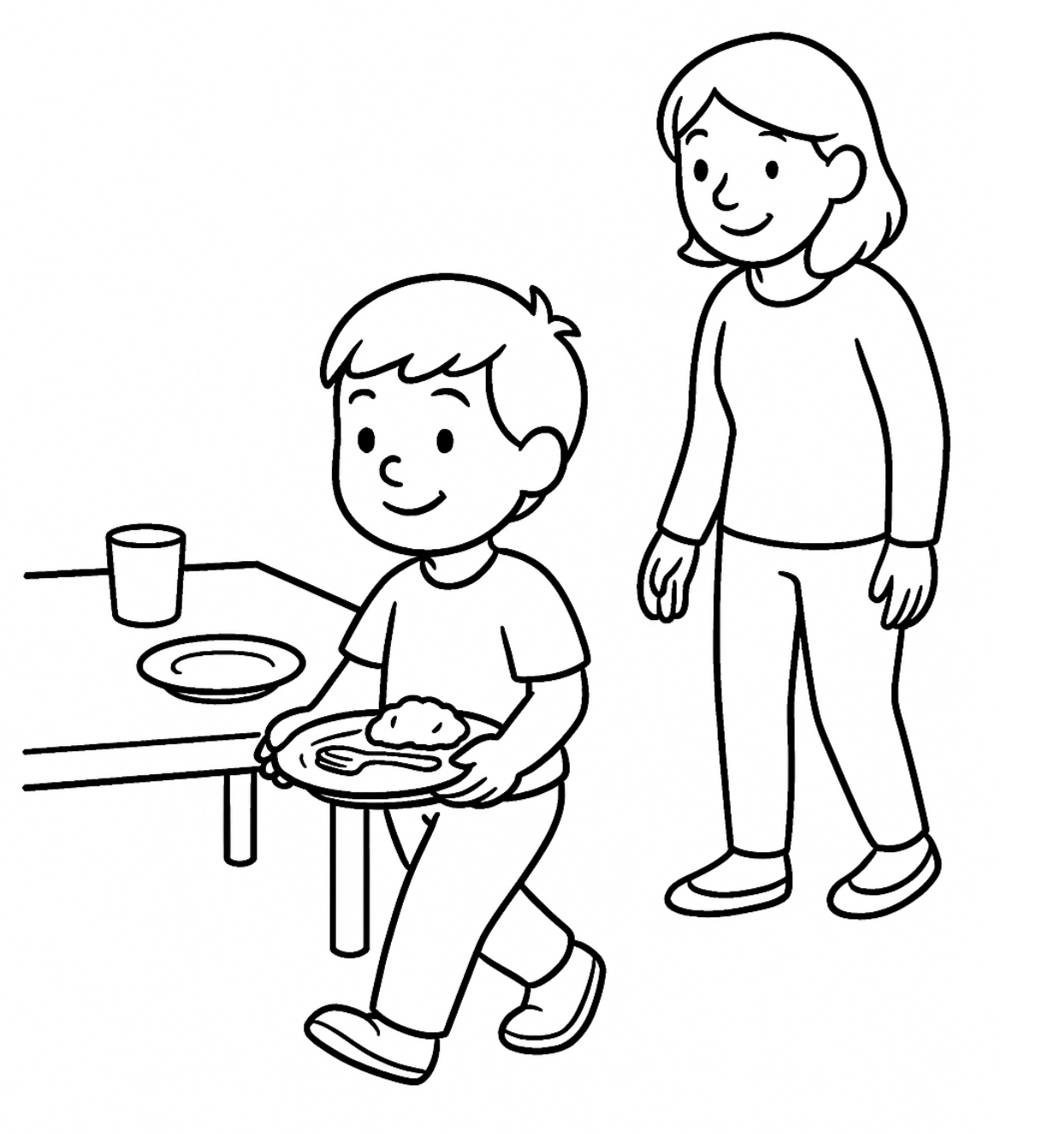
KORRAPIDAMINE
IGAÜKS VIIB OMA NÕUD ISE ÄRA.

Slide 8
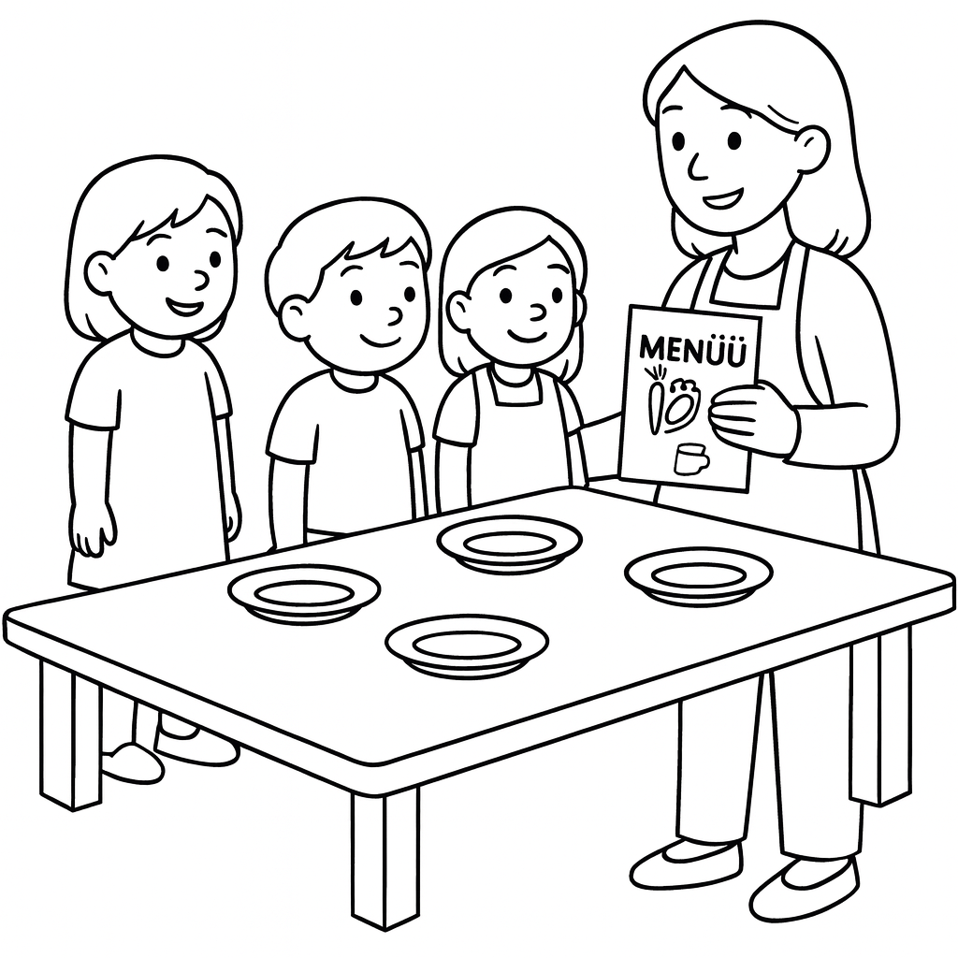
KORRAPIDAMINE
PALUN ÜTLE, MIDA ME TÄNA SÖÖME.

Slide 9
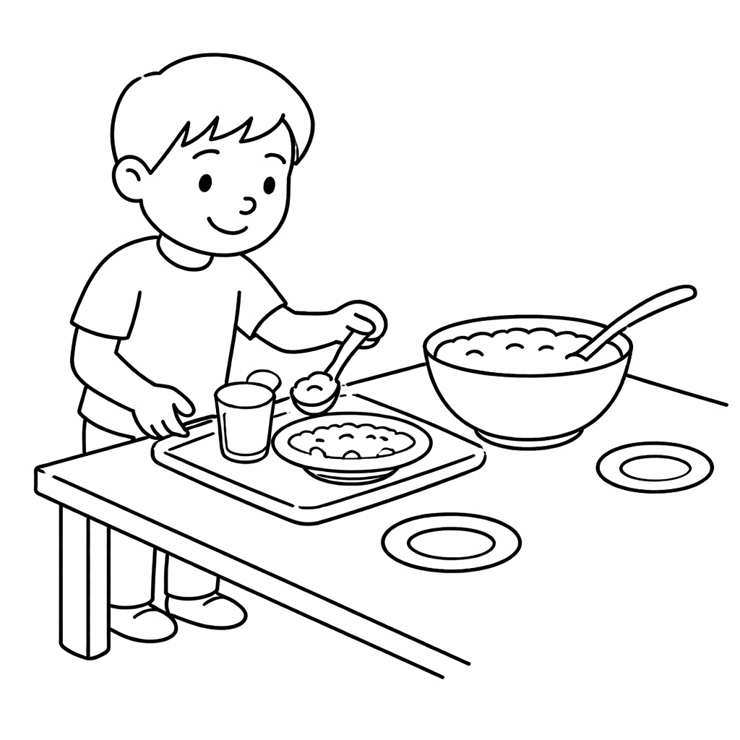
KORRAPIDAMINE
TOITU PANEME NII PALJU KUI SÖÖME.

